Slide 1
Xây dựng hệ thống thông tin bệnh viện
Hệ thống đặt lịch khám
Nhóm 1
Trịnh Xuân Chinh
Đinh Mạnh Dũng
Đinh Văn Dũng
Đặng Công Duyệt
Phạm Mai Việt Hoàng

Slide 2
Nội dung
Tìm hiểu hệ thống có trong bệnh viện
Khảo sát và xác lập bài toán

Slide 3
1. Hệ thống đang có trong bệnh viện

Slide 4
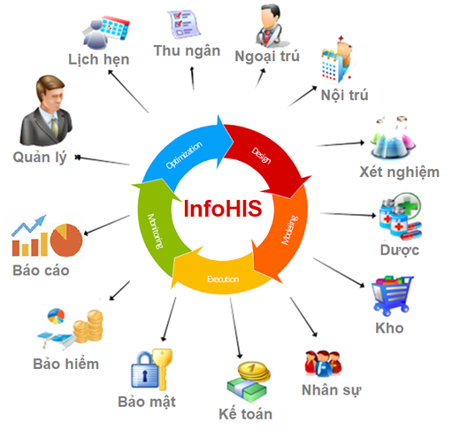
- Hệ thống quản quản lý thông tin bệnh nhận - Hệ thống quản lý nhân sự - Hệ thống quản lý tài chính - hệ thống quản lý dược và các vậT tư - hệ thống quản lý thông tin bệnh án,…

Slide 5
Hệ thống quản lý tư vấn đặt lịch hẹn
+mô tả: Hệ thống quản lý tư vấn đặt lịch hẹn dùng để sắp xếp lịch hẹn cho bệnh nhân và bác sĩ gặp nhau , giúp giảm thời gian chờ đợi, quá tải bệnh viện
+ phục vụ cấp: cấp tác nghiệp
+ đầu vào: họ tên, ngày sinh, giới tính, địa chỉ, số điện thoại, tình trạng bệnh nhân, bác sĩ, khoa, thời gian đặt hẹn
+ đầu ra: lưu trữ sắp xếp

Slide 6
2. Khảo sát và xác lập bài toán 2.1 Đặt vấn đề
Xã hội phát triển
-quá tải
-lịch khám thiếu chủ động
-bị động trong xắp xếp thời gian
-lãng phí thời gian, chi phí
-chất lượng khám chữa bệnh giảm
Nhu cầu khám, chữa bệnh tăng
Dịch bệnh phức tạp
Hình thức thăm khám trực tuyến là cần thiết

Slide 7
2. KHẢO SÁT VÀ XÁC LẬP BÀI TOÁN 2.2 HỆ THỐNG HIỆN TẠI
Tổng quan
Hầu hết các bệnh viện, cơ sở khám chữa bệnh ở Việt Nam khi người dân có nhu cầu khám chữa bệnh thì phải đến trực tiếp bệnh viện, cơ sở khám chữa bệnh để xếp hàng lấy phiếu sau đó chờ đến lượt để được vào thăm khám. Quá trình này người bệnh có thể mất hàng giờ vào những giờ cao điểm.
Quy trình hoạt động dựa trên sự truyền thông các biểu mẫu, chỉ định bằng giấy do người bệnh, người thân người bệnh, điều dưỡng. Tại mỗi khâu, thông tin bệnh nhân đều được lấy và ghi chép lại.
Toàn bộ các hồ sơ bệnh án sẽ được lưu ở kho với sự phân loại theo năm trong thời gian mười năm.

Slide 8
2. KHẢO SÁT VÀ XÁC LẬP BÀI TOÁN 2.2 HỆ THỐNG HIỆN TẠI
Khó khăn
Lãng phí thời gian, công sức của người bệnh
Gây quá tải bệnh viện
Không có sự tương tác thôn tin với người bệnh
Người bệnh dễ nông nóng, lấn
Phát sinh tiêu cực trong thứ tự khám bệnh
Khó truy suất, quản lý thông tin bệnh án
….

Slide 9
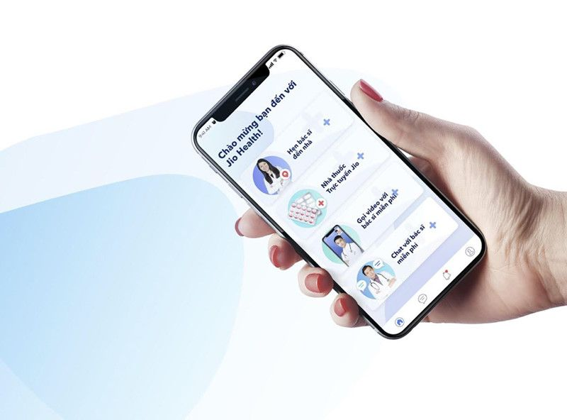
2. KHẢO SÁT VÀ XÁC LẬP BÀI TOÁN 2.3 Giải pháp - hệ thống quản lý tư vấn đặt lịch khám
Xây dựng website, phần mềm giúp người dân đặt trước lịch khám tại các cơ sở khám chữa bệnh, bệnh viện. Để đặt trước lịch khám người dân chỉ cần truy cập vào website hoặc tải phần mềm sau đó thực hiện đăng kí tài khoản mới để bắt đầu sử dụng dịch vụ.

Slide 10
2. KHẢO SÁT VÀ XÁC LẬP BÀI TOÁN 2.3 Giải pháp - hệ thống quản lý tư vấn đặt lịch khám
Yêu cầu nghiệp vụ
+ xây dựng website: Người dùng chỉ cần thiết bị có kết nối internet là có thể truy cập và đặt lịch khám
+ xây dựng phần mềm: yêu cầu phát triển song song phần mềm cho cả hệ điều hành android và ios.
Yêu cầu hệ thống
Bảo mật cao, phân quyền phức tạp
Quản lý dữ liệu an toàn, ổn định
Dữ liệu cần chính xác
Đồng bộ dữ liệu trên hệ thống

Slide 11
2. KHẢO SÁT VÀ XÁC LẬP BÀI TOÁN 2.3 Giải pháp - hệ thống quản lý tư vấn đặt lịch khám
Ưu điểm
Hạ tầng thông tin trong nước đang phát triển mạnh mẽ
Giảm thiểu chi phí
Hạn chế quá tải bệnh viện
Người bệnh chủ động hơn trong việc khám chữa bệnh
Giảm bớt thủ tục
Khó khăn
Chưa thống nhất các hệ thống trong bệnh viện
Dữ liệu lớn, cần tôc độ truyền dẫn cao, chính xác
Nhân viên quen quy trình cũ ngại thay đổi
Phải thay đổi về quy trình, mô hình tổ chức quản lý

Slide 12
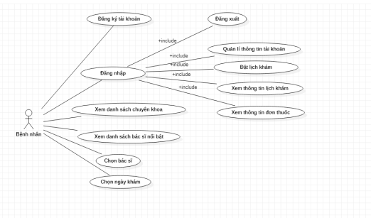
3. XÂY DỰNG BIỂU ĐỒ 3.1 BIỂU ĐỒ USE-CASE

Slide 13
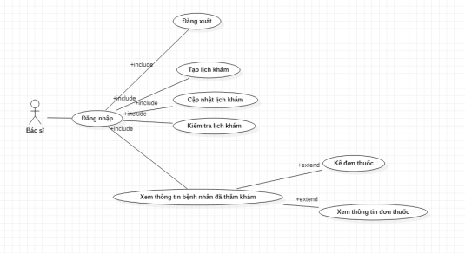
3. XÂY DỰNG BIỂU ĐỒ 3.1 BIỂU ĐỒ USE-CASE

Slide 14
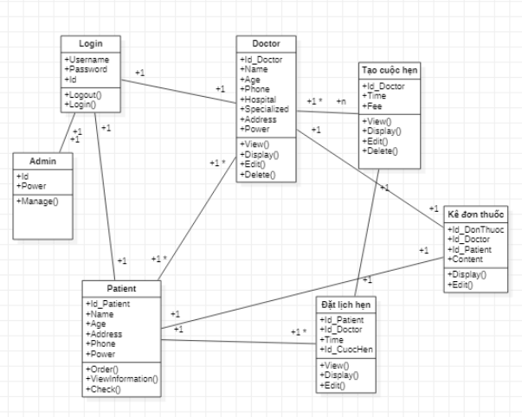
3. XÂY DỰNG BIỂU ĐỒ 3.2 BIỂU ĐỒ LỚP

Slide 15
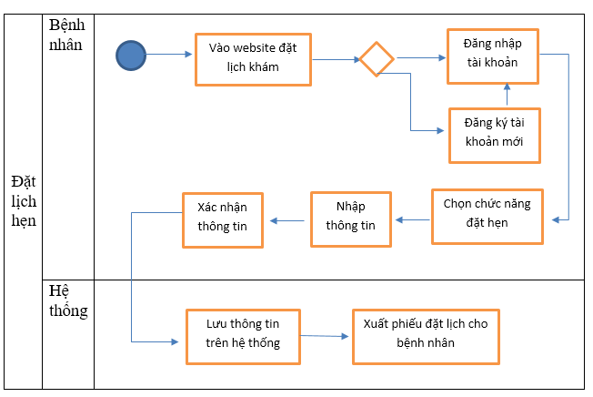
3. XÂY DỰNG BIỂU ĐỒ 3.3 BIỂU ĐỒ HOẠT ĐỘNG

Slide 16
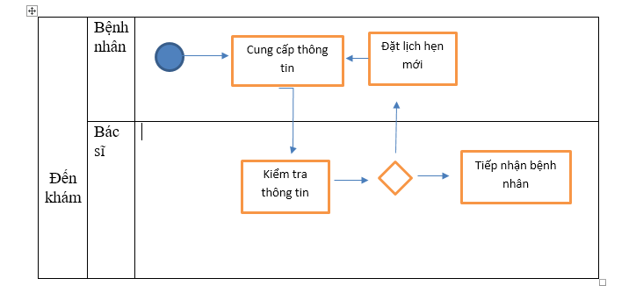
3. XÂY DỰNG BIỂU ĐỒ 3.3 BIỂU ĐỒ HOẠT ĐỘNG

Slide 17
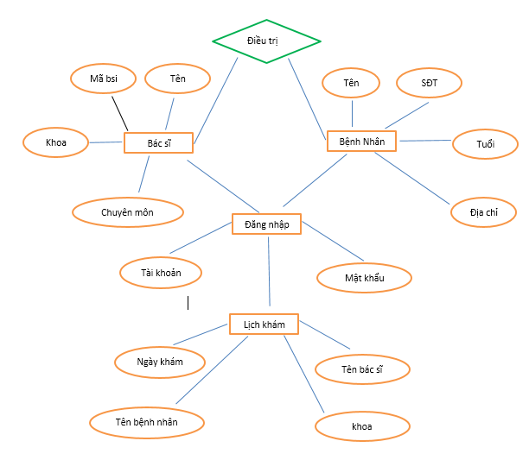
3. XÂY DỰNG BIỂU ĐỒ 3.4 BIỂU ĐỒ ER

Slide 18
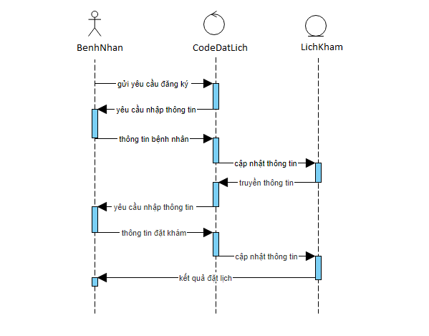
3. XÂY DỰNG BIỂU ĐỒ 3.4 BIỂU ĐỒ TUẦN TỰ

